Slide 1

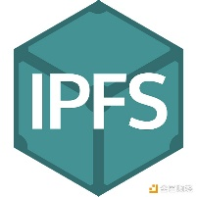

Web3先锋
--抗审查的推广即挖矿
扎根于Web3/Filecoin/ipfs
潘晓丰
wbug@163.com
获取帮助: -

Slide 2
CONTENTS
目录
项目背景与需求
项目技术
项目落地
合规风控
界面展示
团队介绍

Slide 3

PART-01
项目背景与需求

Slide 4

背景：
随着区块链等相关技术发展，一个用户自主撑控的数字网络世界(Web3)慢慢成型。大家都在完善这个生态，比如波卡能解决这个世界“计算”的问题，Filecoin能解决“存储”的问题，类似DeeperNet，NKN正在解决“网络”问题，还有DID解决身份等等。

Slide 5


我们团队致力于Web3“应用”的普通用户的到达，解决因以下原因形成的推广难问题：
1，很多地区的有政策限制，宣传受限制，普通的互联网用户很难获知Web3的应用。
2，Web3类APP上不了应用市场，Web3类的应用会受到网络限制及DNS污染。
3，应用缺乏审核，未来会形成柠檬（次品）市场问题，应用或主动或被迫进行一些病毒与恶意链接的传播。
一个APP：集成分布式VPN与Web3内容推荐，实现抗审查的传播即挖矿。
解决
方式
抗审查体现：计算采用subsstrate，存储采用Filecoin/ipfs, 用户端无需任何注册信息，连接内置VPN，采用https的DNS等等。

Slide 6

裂变传播的重要性：
“像某PI，真实用户数量没有官方统计，但据多家媒体报告，用户就超过了千万是事实”
“某步，走路赚钱，据多家媒体报告用户也超过了6000万”
（当然裂变需要基础的，我们裂变基础，会在后面项目如何落地中说明）

Slide 7
以“抗审查的传播即挖矿”形成裂变传播
推我们的愿景：成为用户通向WEB3的一座桥梁
同时我们也是：
服务于Web3应用的推广：
1，为web3小微团队解决推广烦恼，加速他们项目落地，
提高他们项目成功率。
2，部分解决应用柠檬（次品）市场问题
项目
愿景
扎根并服务于Filecoin/ipfs的去中心化存储：
平台内部涉及到的APP，H5站内都用Filecoin保存，内置基于IPFS的个人网盘，鼓励分享的应用或网站使用IPFS保存
内置去中心化VPN：
为更多的Web3抗审查应用提供可靠与安全网络连接
Notes:
vpn如果可以以裂变方式被推广（即低成本方式），那么那些小微团队创作出来的小而美的应用，在我们这个平台也应该可以被很好的推广。

Slide 8

PART-02
技术亮点、算法
与技术框架

Slide 9
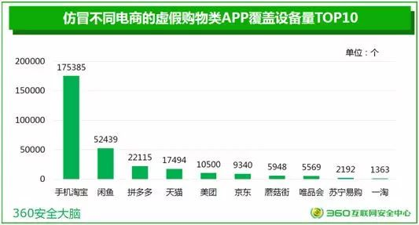
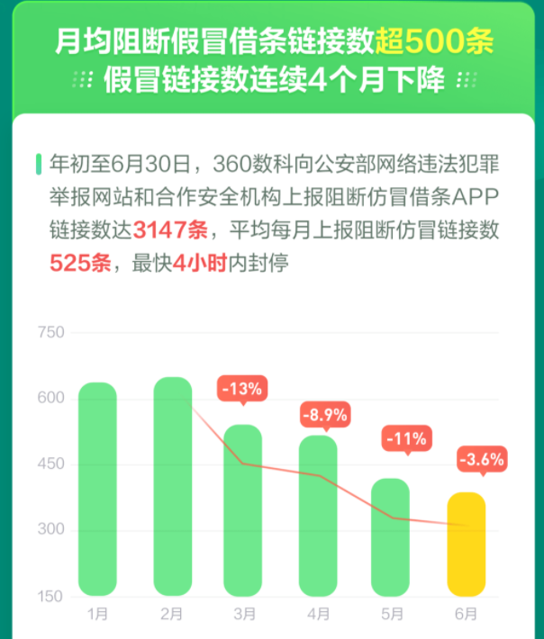
我们APP自身也因抗审查与去中化心，且某些地区无法通过应用市场供下载，
所以我们最担心自身的应用被套壳或假冒。我们的担心是必需的！
图1：“2019双十一网络购物优惠活动高峰期间，一个月时间内虚假仿冒主流购物APP的数量接近4000个，覆盖设备超过30万个，高仿APP已形成危害用户网络安全的产业链。”
图2：“2021上半年，360数科向公安部网络违法犯罪举报网站和合作安全机构上报阻断仿冒360借条APP链接数达3147条，平均每月上报阻断仿冒链接数525条”

Slide 10

在这些触目惊心的报告背后，对于一个去中心化激励传播的应用，未来假冒与套壳的恶意者数量可想而知。
那我们如何在去中化的传播中保证我们应用不被套壳呢？
除了常规的，我们会把的应用使用filecon/ipfs保存，同时把对应的CID/Hash存证于区块链外，在这里：
引入“群体免疫”设计， 我们并不保证每一个都是正确的，但我们可以保证被“套壳”那个会很快被发现。
使用机密算计算来证明节点是否存在传播套壳APP行为，为处罚提供可验证的证明。
Notes:
本质上，

Slide 11
算法与技术框架:
（拒绝任何中心化）
技术架构：
我们拒绝任何中心化技术框架(只有这样，我们自身才有最顽强的生命力)
1，Substrate3独立链，并在pallet里实现传播即挖矿。
（如果有机会，会加入波卡的平行链）
2，用IPFS为整个应用存储层，
存储包括但不限于：自身APP、推荐或共享的APP，推荐页面本身等
3，使用NFT映射VPN，实现VPN的共享与交易。
4，内置基于IPFS的个人网盘（尚在规划中）。
传播激励算法：
不用短信来验证用户， 暂时不基于注册来激励用户，而是采用“利息”激励，就是下级用户产生的资产“利息”会逐级反馈给上级推荐者。同时算法也考虑了用户故意把给自己增加“上级”来截留“利息”这种行为。
抵押算法：
为了防止柠檬市场，在我们平台分享的应用都需要一些起抵押，我们希望这种抵押是可以交易的，比如用户看好某个应用可以“买入”他的抵押，不看好可以卖出。（暂时这个算法还没提上日程）
Notes:
TODO： 算法的说明图，
技术架构图，
群体免疫算法图。

Slide 12
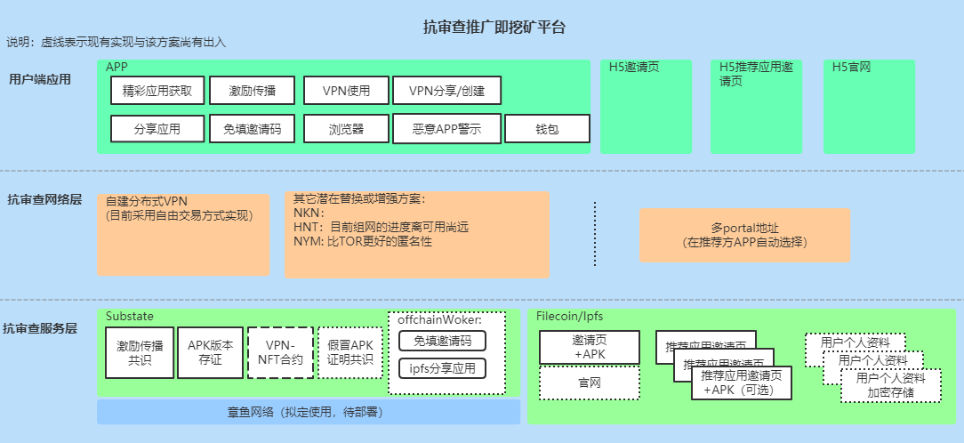
算法与技术框架:
（抗审查推广即挖矿平台框架）
Notes:
TODO： 算法的说明图，
技术架构图，
群体免疫算法图。

Slide 13
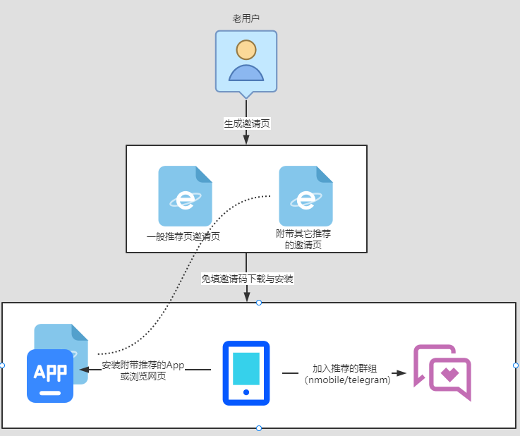
算法与技术框架:
产品设计节选
用户邀请流程：
1，用户生成推荐页里，除了有用户的个人ID外，还可以附带要分享的其它应用。
2，通过免填验证码，简化用户的使用步骤。下载安装后不用任何输入就“知道”自己的上级与上级给你分享的“其它应用”
3，用户下载并安装后，会自动提示，让你加入一些群组，这群组会给用户带来更好的分享体验与社群归属
Notes:
TODO： 算法的说明图，
技术架构图，
群体免疫算法图。

Slide 14

PART-03
项目落地

Slide 15
但我们从哪开始落地
答案一：“VPN淘宝”—-赚钱+用户积累
因为VPN与Web3用户的比较高的重性，集成VPN即能方便了用户，也为我们初期运营提供切入点。
Notes:
缺roadmap一而. 把“裂变传播”独立出来一页

Slide 16

我们能用VPN赚钱的原因：
1
与传统VPN相比，抗审查环境下的激励推广可以获取更多的用户，省广告费。
（况且很多地区VPN的广告本身就是受限的）
2
与传统VPN相比，我们不需要客服。
（推广人可兼任客服, 我们会建设好各种互助群）
3
VPN实现盈利的空间比较大。
(详细VPN的精打细算）

Slide 17
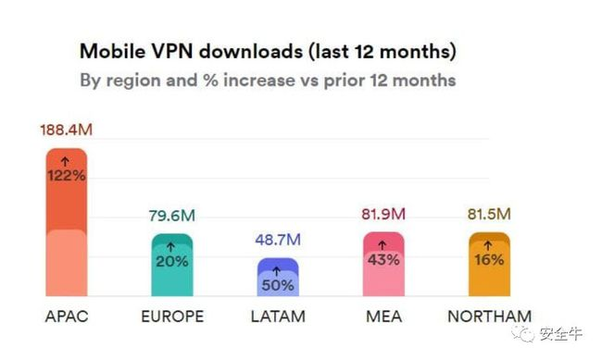
VPN市场很大，即能赚钱也能积累用户
全球VPN市场将于2027年达到1075亿美元。 平均每年17.2%的增速在增长。
研究了65个国家的互联网，只有15个可以认为是自由的。中东、非洲与亚太都是VPN的高使用区。
2/3的担心数据隐。，美国1/2的VPN使用者认为VPN的使用让他们获得更好的数据隐私。
64%VPN用户的使用移动端，62%桌面，8%路由器。其中36%每天使用，41%每周使用，其它都是很少使用。
在以下10个国家，VPN是严格禁止的： Belarus, China, Iran, Iraq, North Korea, Oman, Russia, Turkey, Turkmenistan, and the UAE
注：来自
https://www.comparitech.com/vpn/vpn-statistics/
https://www.163.com/dy/article/EVEFLTS40511ALHJ.html

Slide 18
项目落地-VPN的精打细算
给VPN提供者算一笔账：
1，每天3小时，月入1W。
（一个月100G，每月12块钱：67%的销售量，毛利润是130%，月入1W收入需要维护180台机器）
（一个月200G，每月20块钱：67%的销售量，毛利润是：97%）
2，不用推广负责，只需要提供好你的VPN机器，但必需提供一天需要提供100M浏量。
不需要客服，给出一些免费流量，别人邦你推广，同时他们自己组成圈子充当客服
3，收入可以通过交易所直接提现。（把我们的币换成以太坊，再换成法币）
4，无风险，你可以用以太坊去买VPN机器。
（以上计算基于如下调研：VPN机器实际价格，目前VPN的销售价格，VPN付费比例，VPN使用频率/流量 ）

Slide 19
从哪开始落地
答案二：落地“裂变传播”还需要的基础：趣味+价值
各地区政策差异而不能正常传播的应用（包括web3应用），都因我们提供了一个抗审查的环境，会随我们平台在用户间正常传播（私人推荐应用以群组传播为主，会结合telegram, nmobile等应用）。
有趣味：抗审查环境下用户间传播应用/内容，更有趣味性， 是“裂变传播”基础
有价值：Vpn交易中发布VPN的时候需要抵押，就为用户资产提供了价值基础，也是“裂变传播”基础
Notes:
落地roadmap. 把“裂变传播”独立出来一页

Slide 20
项目落地总结：
利用VPN的大市场完成“赚钱+用户积累” （同时也是资产的价格保障）
利用抗审查环境下的用户优质的分享奠定“裂变传播”的基础

Slide 21

PART-04
合规风控（初期）

Slide 22
前期
重点在拥抱区块链发展的国家范围内合规发展，
坚持内容的用户所在国家的合规性，
合理保护用户隐私
中后期
去中心化社区主导项目发展，
运维团队提供部分技术支持
Notes:
换成合规风控。有事件回答.

Slide 23

PART-05
演示界面

Slide 24
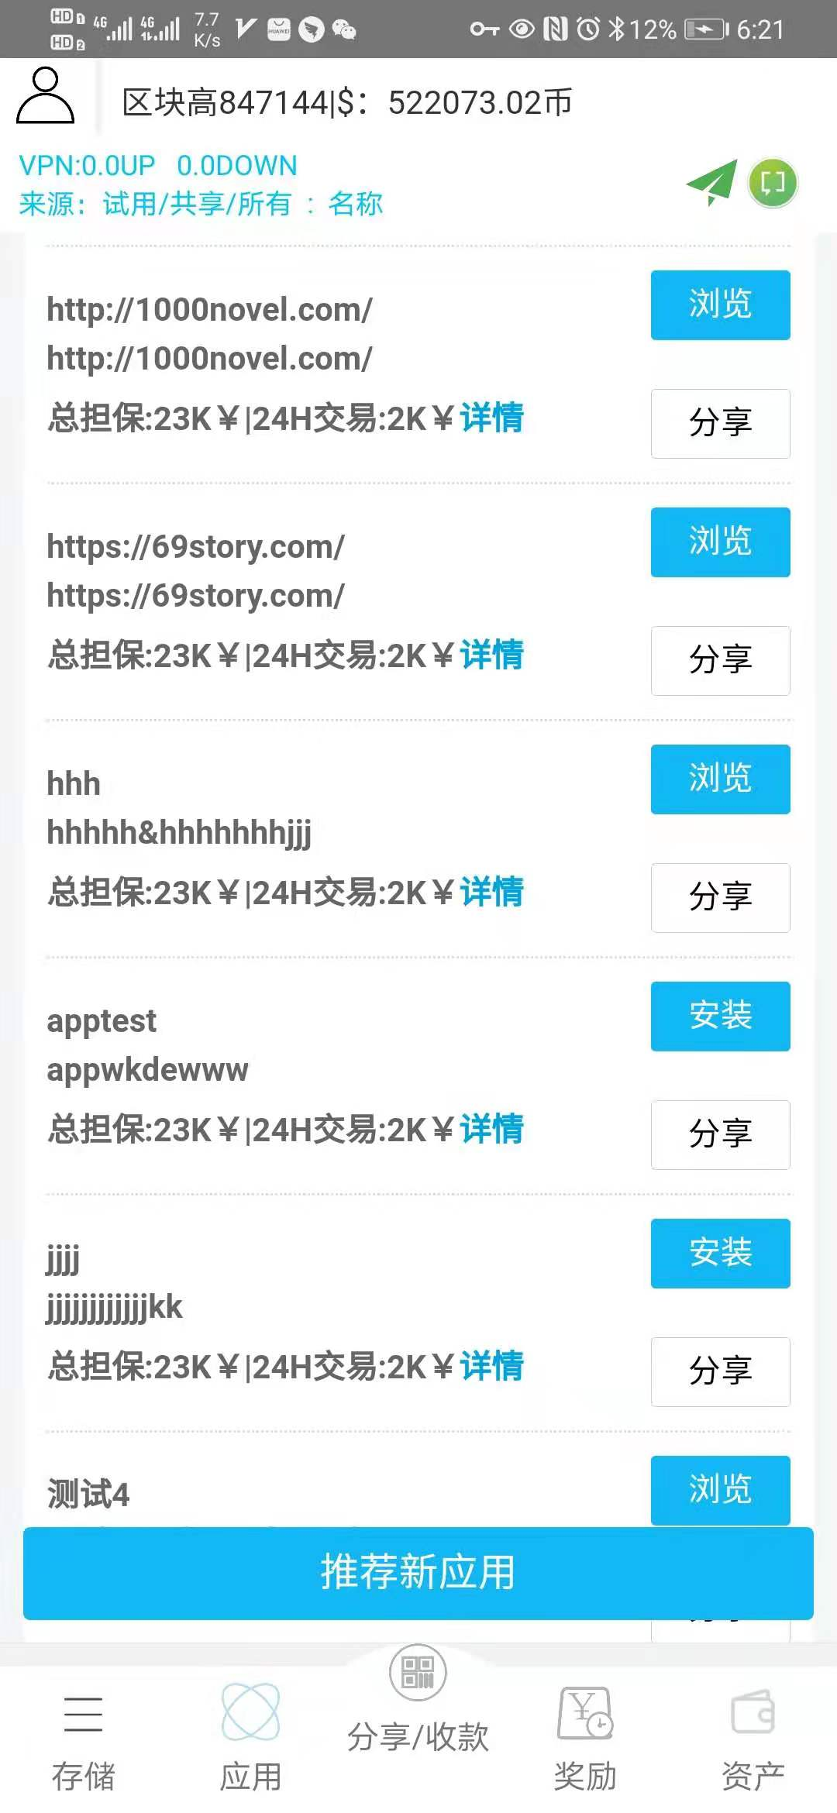
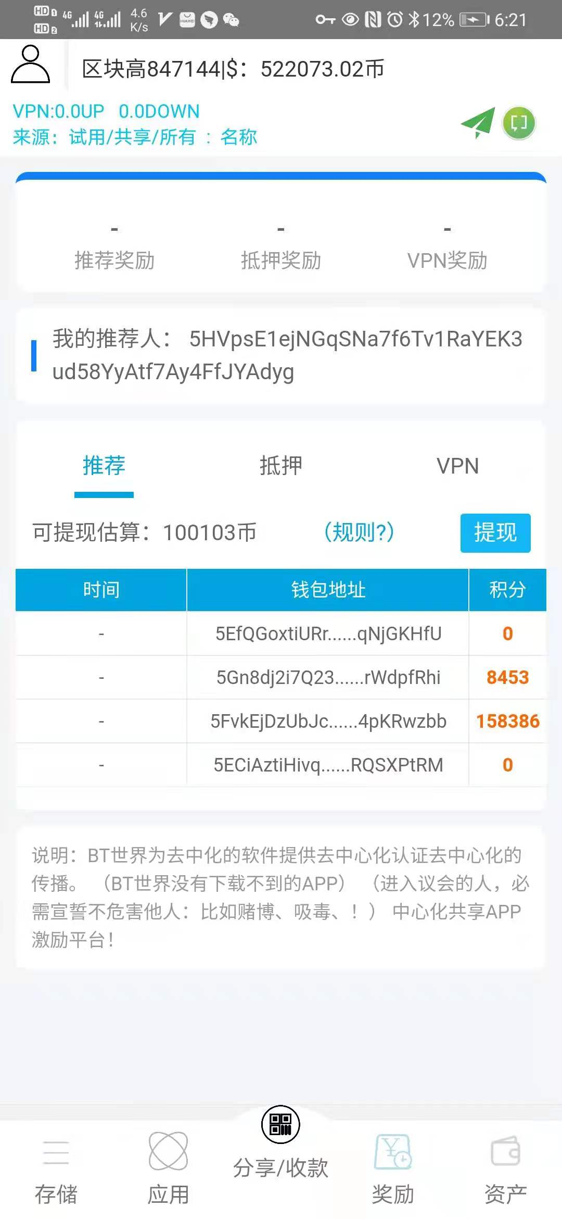
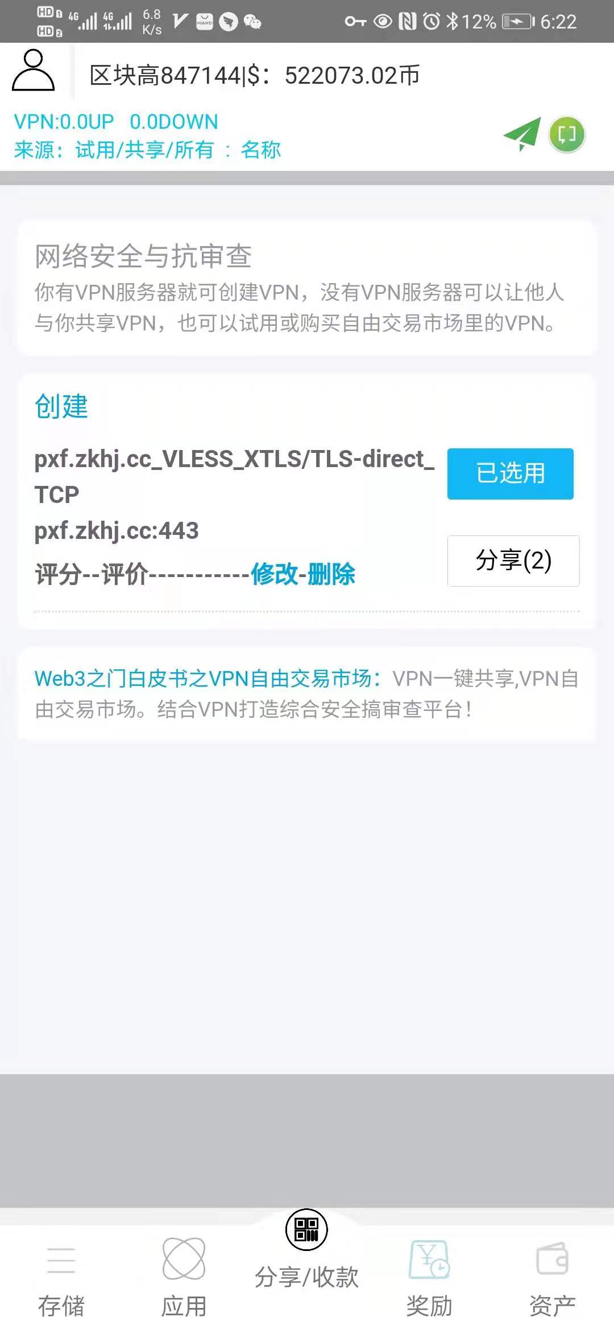
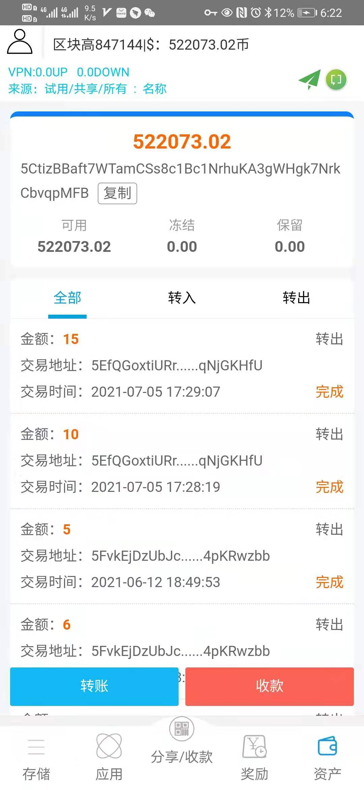
图分别是：1，应用列表，2，推荐奖励，3，VPN选择与使用，3，账户与转账。
（各图右上角“飞机图形”即为VPN开关）
项目进度：所有基础流程与核心功能都已经开发完毕。目前正在局部试用中！

Slide 25
团队
1， 潘晓丰 ：
14年互联网技术经验，7年区块链技术研究积累。
擅长中心化分布式存储平台及P2P网络（流媒体/IM）系统架构。
曾任职联想企业云存储/视频监控的架构师、恒昌首席架构师等职位
2，李乙平
上海理工大学计算机科学与技术学士。
13年开发经验，技术领域覆盖区块链，文件系统，物联网等
拥有区块链专利2篇，联盟链领域技术专家。曾担任卓钢链联盟链架构师
5年区块链技术研究积累，资深黑客松参与者

Slide 26
团队
3，xiangshun
中南财经政法大学金融工程硕士
区块链及金融软件技术研究员，精通Fabric的底层技术
持有区块链技术授权专利4件，深度研究区块链的共识算法和跨链技术
4，涵子
国防科技大学控制科学与工程硕士
隐私计算及区块链技术研究员
intel sgx及substrate开发者
5， Emma
北京大学心理学硕士
区块链社区运营负责人
精通项目管理、运营体系搭建
曾任五百强外企HRIS及流程创新经理

Slide 27
Questions?
Web3-Pioneer
抗审查的推广即挖矿

